Slide 1
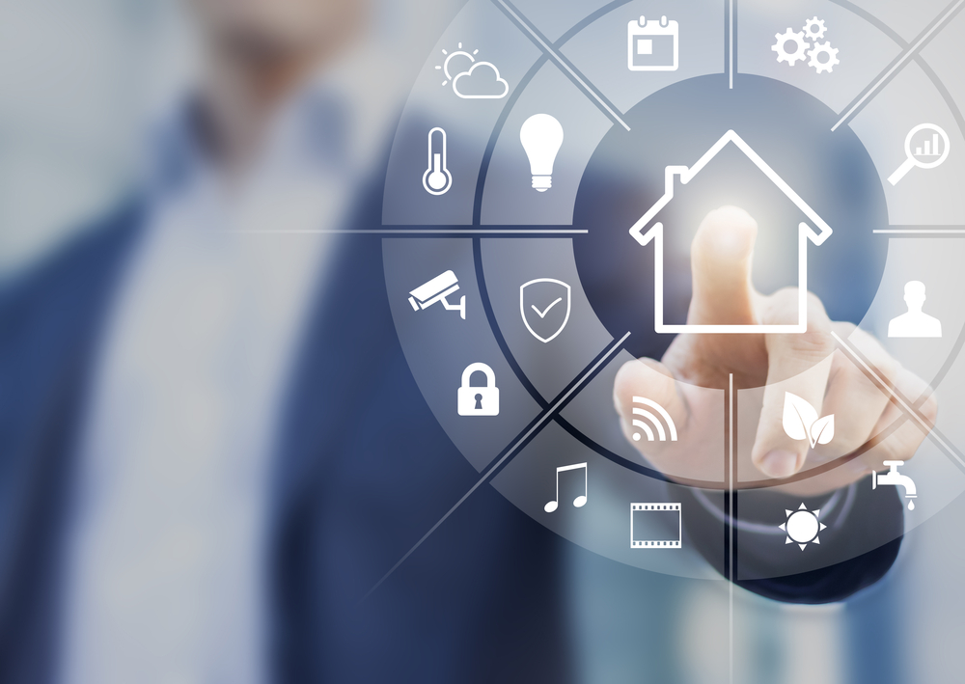
智慧家居
未來生活新趨勢
C110252123鄭穎丞
C110252127林侑呈
C110252228謝東磬
C110252240江宗翰
指導教授:蔡正雄教授、江柏叡教授

Slide 2
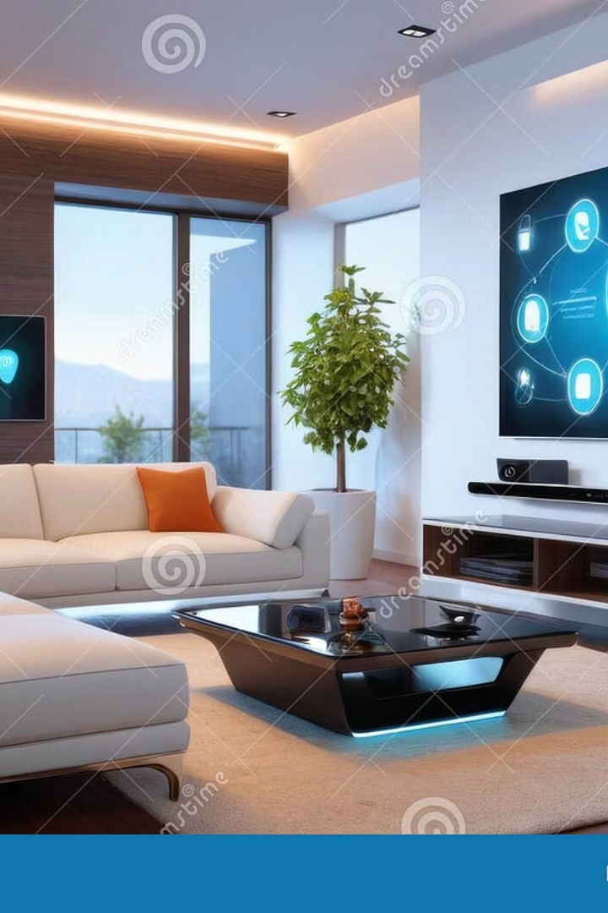
智慧家居：未來生活新趨勢
隨著科技不斷發展，智慧家居已逐漸從科幻小說中的概念轉變為現實生活中的必需品。智慧家居通過將家中各種設備連接到互聯網，實現自動化控制和遠程操作，為居住者提供更加便捷、舒適的生活體驗。
根據市場研究數據顯示，全球智慧家居市場正以驚人的速度增長，預計到2025年將達到534.5億美元的規模。這一增長趨勢反映了消費者對提升生活品質、便利性及安全性的強烈需求。
智慧家居不僅能夠節省能源和時間，還能增強居家安全，為各年齡層的用戶提供無與倫比的便利性。在接下來的內容中，我們將深入探討智慧家居的各個方面，幫助您了解如何利用這些創新技術改善生活。

Slide 3








智慧家居的核心技術
5G技術
提供更快速、穩定的連接能力
雲端計算
實現數據儲存與分析處理
人工智慧
提供智能語音助手與智能決策能力
物聯網
連接各種智能設備形成網絡
物聯網(IoT)是智慧家居的基礎，它通過各種無線技術將家中所有設備連結起來，形成一個互聯網絡。透過這個網絡，家中的設備能夠彼此通信並接收來自用戶的指令。
人工智慧(AI)則為智慧家居帶來了學習和適應能力，讓系統能夠預測用戶需求並自動調整設置。現代的語音助手如Siri、Alexa和Google Assistant，就是人工智慧在智慧家居中的典型應用。

Slide 4








智慧照明系統
節能環保
情境設定
自動調節光線，節省能源消耗
根據不同場景調整燈光顏色與亮度
遠程操控
語音控制
通過手機App實現隨時隨地控制
透過語音指令輕鬆操控照明系統
智慧照明系統是最受歡迎的智慧家居設備之一，它不僅可以通過感應器自動檢測室內光線條件並做出相應調整，還能根據用戶的作息習慣自動開關燈，大大節省能源消耗。
在市場上，飛利浦Hue系列產品憑藉其出色的性能和豐富的功能，佔據了全球智慧照明市場的領導地位。它支持1600萬種顏色變化，能夠創造出各種氛圍，滿足用戶從工作到休閒的不同需求。

Slide 5
智慧安防系統
監控攝像頭
門窗感應器
智能門鎖
通過指紋、密碼、NFC或遠程授權等多種方式解鎖，無需鑰匙，更加安全便捷。記錄每次開門記錄，隨時掌握家人進出情況。
高清畫質，夜視功能，360度旋轉，實時監控家庭環境，隨時查看寵物和孩子的情況。
安裝在門窗上的感應器能檢測開關狀態，一旦有異常開啟立即發出警報，防止入侵者闖入。
大多數現代智能攝像頭還配備移動偵測功能，能在檢測到異常活動時自動發送警報通知。
部分高級感應器還能檢測震動，當有人試圖強行破壞門窗時提前預警。
Ring和Nest等品牌提供了結合門鈴和攝像頭的解決方案，讓您即使不在家也能與訪客對話。
現代智慧安防系統利用AI人臉識別技術，能夠區分家庭成員與陌生人，大幅降低誤報率。系統會自動記錄所有活動，並在發現可疑情況時立即通過手機向用戶發送警報。

Slide 6

智慧娛樂系統
智能音響系統
智能電視系統
沉浸式遊戲體驗
支持多房間同步播放
支持語音搜索節目內容
智能燈光同步遊戲畫面
語音控制切換音樂
個性化推薦觀看內容
環繞音效增強遊戲體驗
自動調節音質與音量
無縫連接流媒體平台
手勢和語音控制遊戲
連接多種音樂流媒體服務
智能控制家中其他設備
無縫切換多平台遊戲
智慧娛樂系統將家中的音響、電視和遊戲設備整合在一起，創造出沉浸式的聲光體驗。透過語音指令，用戶可以輕鬆控制播放內容、調整音量或切換設備，無需尋找遙控器。
Sonos和Bose等知名品牌提供的智能音響系統，不僅音質出眾，還能實現多房間音頻同步，讓音樂跟隨您在家中的移動。與此同時，智能電視不再僅是觀看設備，而是進化成為控制整個智慧家居的中樞。

Slide 7
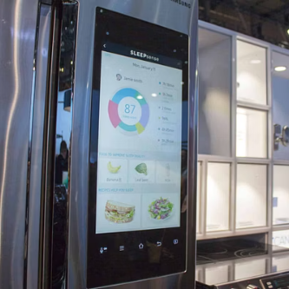
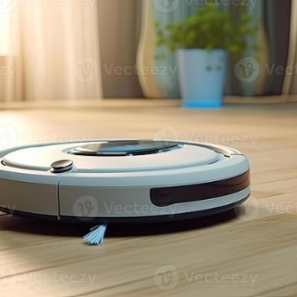
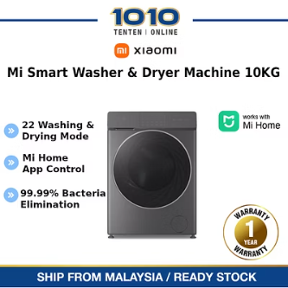
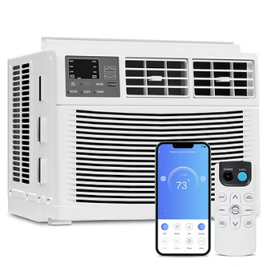
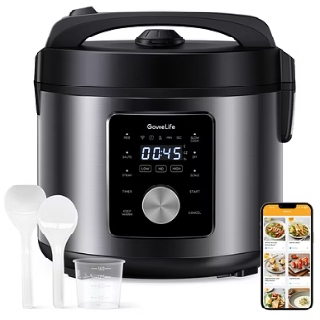
智慧家電
現代智慧家電通過網絡連接和智能控制系統，實現了前所未有的便利性。智能冰箱不僅能監控食物保鮮情況，還可以自動生成購物清單，甚至在觸摸屏上顯示食譜建議。智能洗衣機能夠根據衣物材質和髒污程度自動調整洗滌模式，並在完成後發送通知。
掃地機器人已成為現代家庭的必備助手，它們不僅能自動規劃清掃路線，還能記住家中的障礙物位置，實現精確清潔。三星和LG等領先品牌持續推出創新產品，如能夠遠程查看冰箱內部的智能冰箱，以及能自動添加洗滌劑的智能洗衣機，不斷提升用戶體驗。

Slide 8
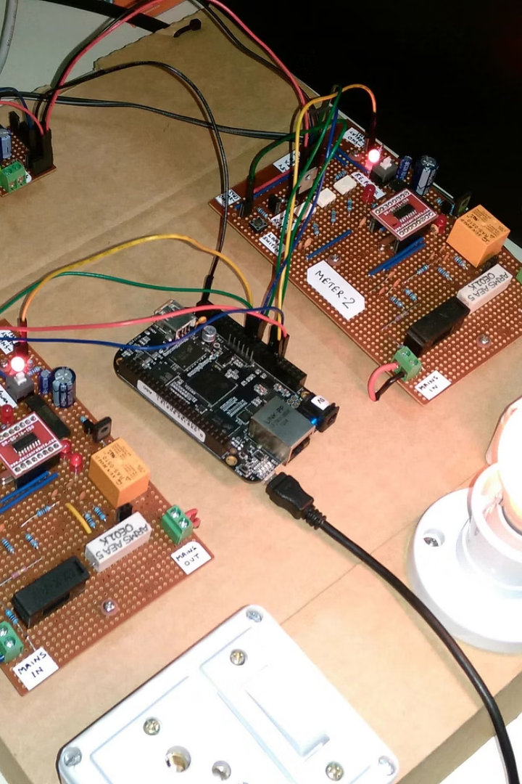




智慧能源管理
智能插座
監控連接設備的用電情況，可遠程控制開關，避免待機耗電，節省能源費用。
智能恆溫器
學習居住者的作息習慣，自動調節室內溫度，確保舒適的同時最大限度節能。
智能窗簾
根據室外光線和室內溫度自動調節開合，有效利用自然光源，減少空調和照明能耗。
能源分析
提供詳細的能源使用報告和節能建議，幫助用戶優化用電習慣，進一步降低能源消耗。
智慧能源管理系統是智慧家居中最具經濟效益的部分之一。Nest恆溫器等產品能夠在用戶外出時自動降低暖氣或空調的使用強度，根據市場數據，使用這類智能恆溫器的家庭平均能夠節省10-15%的能源費用。
透過智能能源管理系統收集的數據，用戶可以清楚了解家中各設備的能源消耗情況，從而做出更明智的用電決策。許多系統還支持太陽能等可再生能源的整合，進一步提升家庭的能源自給自足能力。

Slide 9





智慧家居的優勢
提升生活品質
節能環保
智慧家居設備自動化處理日常任務，讓您有更多時間享受與家人相處的美好時光。語音控制功能讓操作變得更加簡單直覺，特別適合老人和行動不便者使用。
智能照明、恆溫器和插座可以優化能源使用，減少不必要的浪費。根據研究，實施智慧家居解決方案的家庭平均可節省20%的能源費用，同時減少碳足跡。
增強居家安全
提高生活效率
智能監控攝像頭、門窗感應器和門鎖組成全方位的安防系統，即使您不在家，也能隨時掌握家中情況。系統可以自動檢測異常情況並發送警報，有效阻止潛在威脅。
自動化例行任務，如打掃、調節溫度和控制燈光，可以節省大量時間。智能排程功能確保每項任務都能在最佳時間完成，減輕家務負擔，提高整體生活效率。
智慧家居的核心價值在於將技術與日常生活無縫結合，創造出更加舒適、安全和高效的居住環境。對於現代家庭來說，這些優勢已不再是奢侈品，而是提升生活品質的必要投資。

Slide 10




智慧家居的挑戰與未來
數據安全與隱私保護
強化加密技術與用戶授權機制
設備兼容性問題
推動統一的技術標準與開放平台
人工智能與深度學習
實現更智能化的預測與自主決策
個性化與健康監測
結合生物識別與健康數據的全方位服務
隨著智慧家居設備收集的數據越來越多，數據安全與隱私保護已成為用戶最關心的問題之一。為了解決這一挑戰，廠商需要不斷加強設備的安全機制，確保用戶數據不會被未授權的第三方獲取或濫用。
設備兼容性是另一個亟待解決的問題。目前市場上存在多種智慧家居系統標準，導致不同品牌的設備可能無法互相通信。Matter等新興標準的出現，有望為行業帶來更統一的技術規範，提升用戶體驗。未來的智慧家居將更加注重個性化體驗，結合AI技術學習用戶偏好，主動預測需求，提供更加貼心的服務。

Slide 11
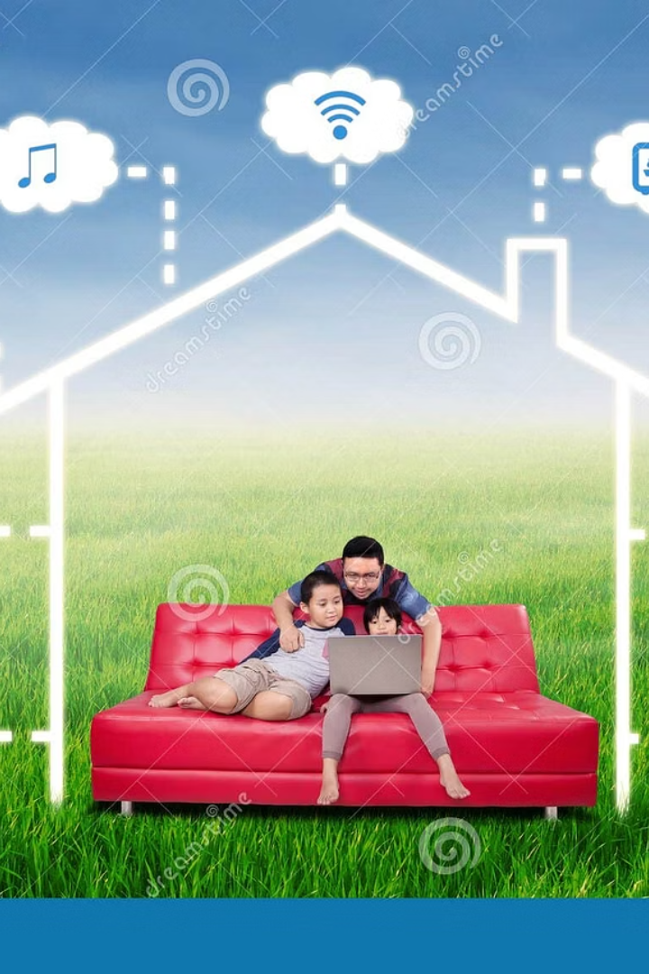




結論：擁抱智慧生活
明確需求
評估自己最需要改善的生活方面，從解決實際問題出發
選擇適合產品
根據預算和兼容性，選擇合適的智慧家居設備
逐步實施
從簡單設備開始，逐步擴展整個智慧家居系統
享受智慧生活
體驗科技帶來的便利、安全與舒適
智慧家居不再是遙不可及的未來科技，而是已經融入現代生活的實用工具。從提升生活品質到節省能源，從增強安全性到提高生活效率，智慧家居為我們的日常生活帶來了翻天覆地的變化。
建議消費者在選擇智慧家居產品時，應從自己的實際需求出發，選擇真正能夠解決問題的設備。可以從智能照明或智能音箱等入門級產品開始，逐步構建自己的智慧家居系統。隨著技術的不斷發展和產品的日益成熟，智慧家居將為每個家庭帶來更加舒適、安全、便捷的居住環境。

